Slide 1
Правила проезда перекрестков

Slide 2
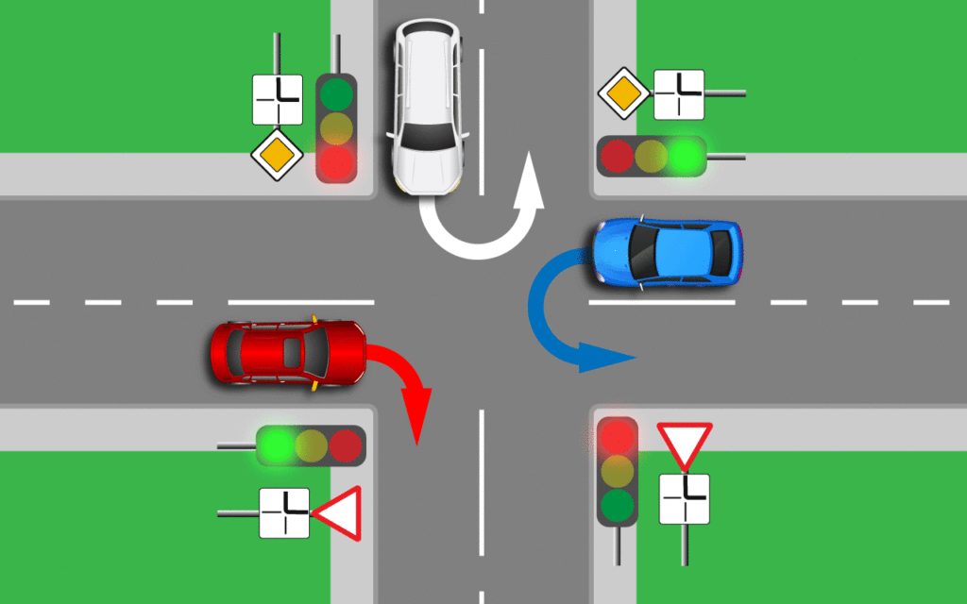
Что считать перекрестком, а также его разновидности

Slide 3
Все перекрестки можно разделить на 2 группы:
Регулируемые (очередность проезда определяет работающий в трехцветном режиме светофор, регулировщик);
Нерегулируемые, их легко определить по наличию знаков приоритета, неработающему (или работающему в режиме «желтой мигалки») светофору, а также по отсутствию любых средств регулирования (без каких-либо знаков).
Также существует деление по визуальному признаку:
Х‑образные;
Т- образные (также Y – образные и с различным углом пересечения);
С круговым движением

Slide 4
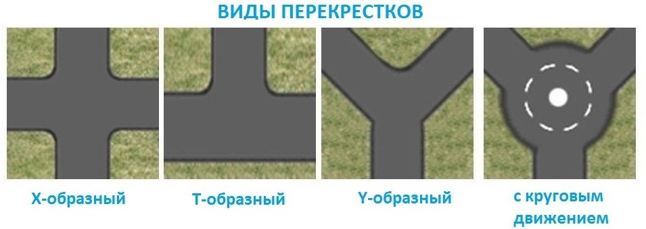

Slide 5
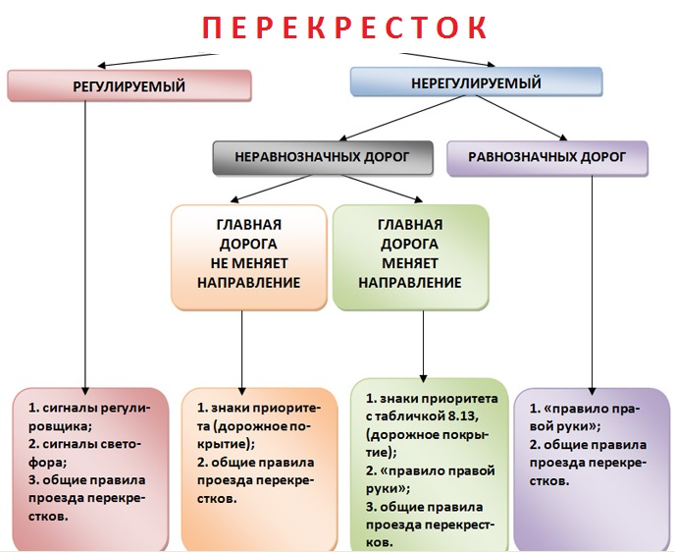
Общие правила проезда
Чтобы Вам было легко понять, чем руководствоваться при проезде абсолютно любого перекрестка, представляю следующую схему:

Slide 6
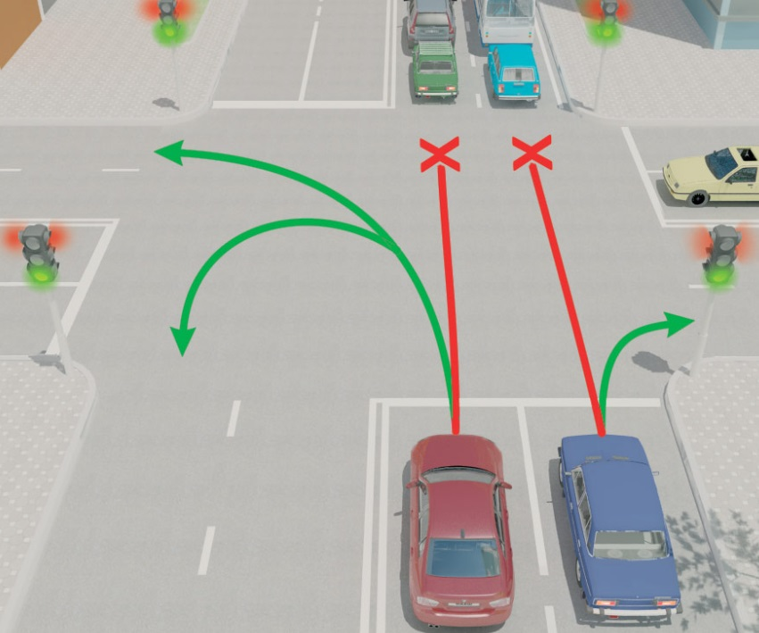
Запрещается выезжать на перекресток (пересечение проезжих частей) если за ним образовался затор, в результате которого водитель окажется на перекрестке и затруднит движение транспортным средствам, движущимся в других направлениях. Получается, что в данном случае можно будет заехать на пересечение, если Вы его потом в обязательном порядке покинете, например: поворот налево/направо или разворот.

Slide 7
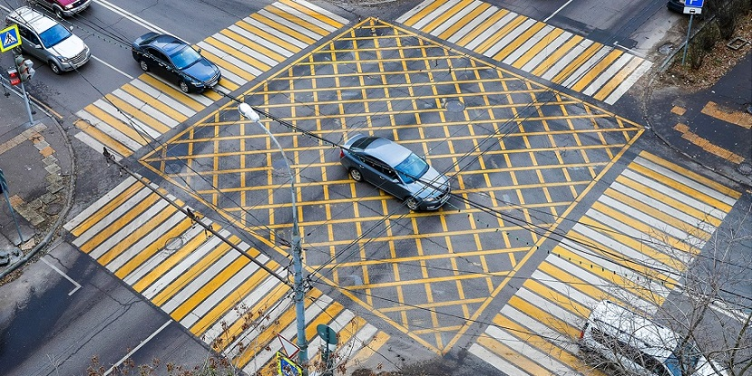
Для автоматической фиксации этого нарушения и ввели такое термин, как вафельная разметка.

Slide 8
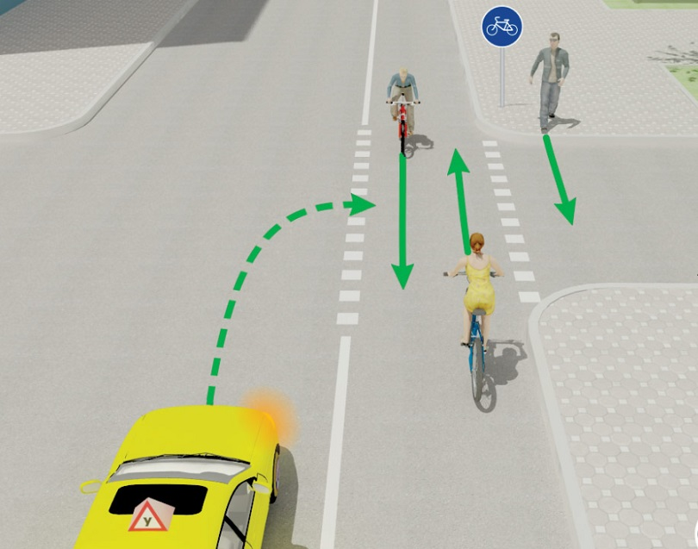
Если водитель осуществляет поворот налево или направо, то он должен пропустить как пешеходов, так и велосипедистов, которые пересекают ту проезжую часть на которую он поворачивает. Причем абсолютно не важно, есть ли там знак «пешеходный переход «или соответствующая разметка (зебра).

Slide 9
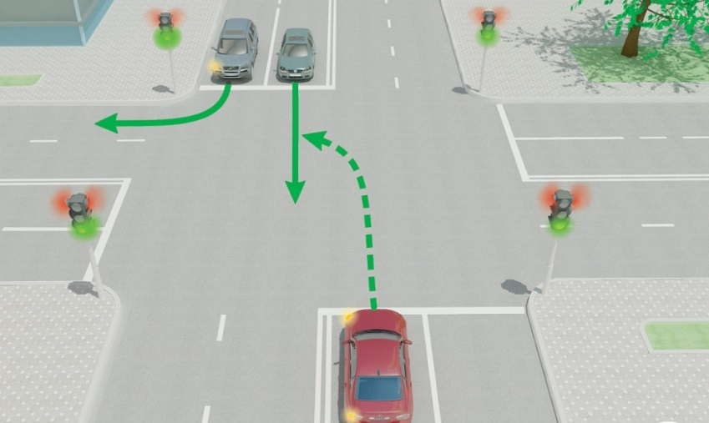
Проезд регулируемого перекрестка
При левом повороте или развороте на разрешающий сигнал светофора необходимо уступить дорогу, тому кто едет во встречном направлении прямо и направо. Представим такую ситуацию, для удобства её понимания она расположена на картинке ниже. Оба водителя двигаются навстречу друг другу на зеленый сигнал, и один из них решил повернуть налево, кто должен уступить? Ситуация имеет простое решение: оба водителя находятся в равных условиях (едут на зеленый), когда один из них приступит к повороту, то у него окажется помеха справа в виде проезжающего в прямом направлении автомобиля.

Slide 10
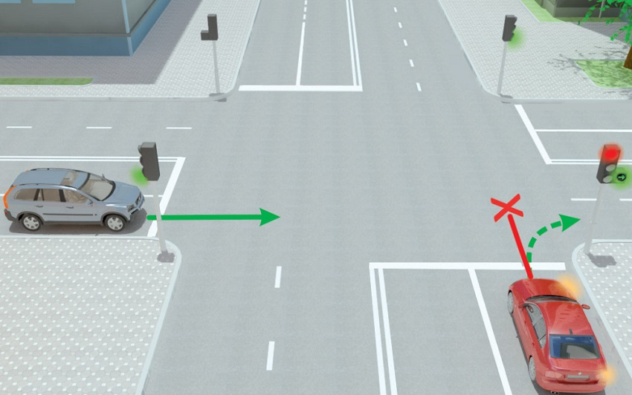
Зеленая стрелка в дополнительной секции светофора хоть и разрешает движение, но предварительно уступив дорогу транспортным средством, движущимся в других направлениях.

Slide 11
Если горит зеленый трамваю и безрельсовому т.с или регулировщик разрешает их одновременное движение, то трамвай имеет преимущество, причем независимо от направления дальнейшего движения. Исключением является движение трамвая под зеленую стрелку в дополнительной секции, в этом случае он также как и другие транспортные средства должен уступить дорогу тем, кто движется под основной зеленый сигнал.

Slide 12
Даже при включении зеленого сигнала водитель обязан пропустить транспортные средства завершающие проезд перекрестка, а также пешеходов завершающих переход дороги. Много ДТП происходит из-за несоблюдения этого пункта правил, причем ДТП эти очень серьезные и нередко с летальным исходом его участников. Приведу в пример механизм развития одной из подобных ситуаций. Горит красный сигнал светофора и все водители покорно ждут разрешающего сигнала, запрещающий сигнал горит давно и поэтому после светофора образовалась вереница машин. Но к несчастью с правой стороны проезжей части есть местное уширение (карман), в который один из водителей, предчувствую скорое включение разрешающего сигнала, решил заехать, дабы с ходу проскочить перекресток, всех объехать и оказаться первым. И вот загорается зеленый и водитель, объезжая всех справа, прибавив газа, приближается к стоп-линии. Остальные машины стоят ни смотря на разрешающий сигнал, так как видят что на перпендикулярной им дороге на желтый, а в последствии на красный, пытается проскочить КамАЗ (автобус, мотоцикл, да все, что угодно). А сильно торопящийся водитель, опережающий всех справа, этого не видит и они встречаются…

Slide 13
Есть еще одна интересная особенность проезда, о которой многие не знают: водитель въехавший на перекресток на разрешающий сигнал светофора, должен выехать с него, не зависимо от сигнала светофора на выезде. Это правило имеет место, только в случае отсутствия на этом перекрестке СТОП-линий, если они есть, то водитель должен руководствоваться сигналами каждого из установленных светофоров.

Slide 14
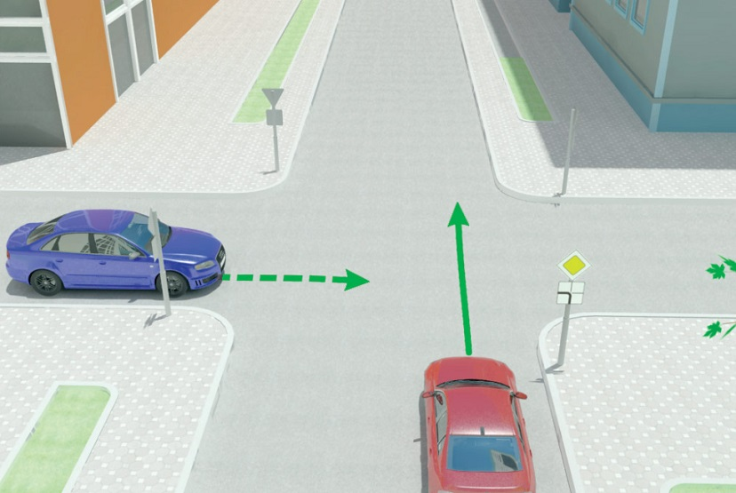
Проезд нерегулируемого перекрестка
При проезде нерегулируемого перекрестка равнозначных дорог действует всем известное правило «помеха справа».
Когда главная дорога на перекрестке меняет сое направление, то водители должны определить очередность проезда применив правило правой руки (помеха справа), аналогично должны поступить водители движущиеся по второстепенным дорогам.

Slide 15
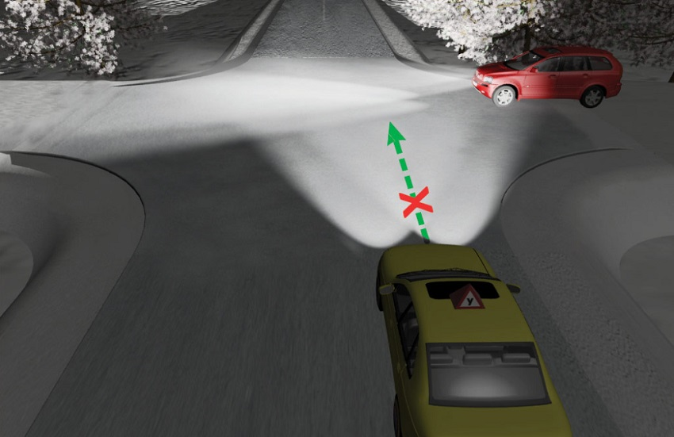
Следующие почти забытое правило гласит, что если водитель не может определить тип покрытия на проезжей части, а как Вы знаете асфальтовая дорога всегда главная по отношению к грунтовой, то он должен считать себя находящимся на второстепенной дороги.

Slide 16
Как разъезжаться с трамваем
А вот тут-то как раз все очень просто. Снаряженная масса трамвая находится в диапазоне 20–40 тонн, это не учитывая массы пассажиров, которая в час пик может добавить еще 3–4 тонны. Снаряженная масса среднестатистического автомобиля находиться в диапазоне 1–1,7 тонны. Внимание вопрос: кто имеет преимущество?
Это всё конечно шутка, но суть вы поняли, и правило проезда перекрестков, где присутствуют трамвайные пути, выглядит так:

Slide 17
Тонкости кругового движения на перекрестке
Собственно говоря, с 08.11.2017 года, после вступления в силу изменений никаких тонкостей не стало. А появилась вполне себе однозначная фраза: при въезде на перекресток, который обозначен знаком 4.3 водитель должен уступить дорогу тем, кто находится на круге.
Только позволю напомнить, что въезжать на перекресток с круговым движением можно с любой из попутных полос, а выезжать только с крайней правой.

Slide 18
